Slide 1
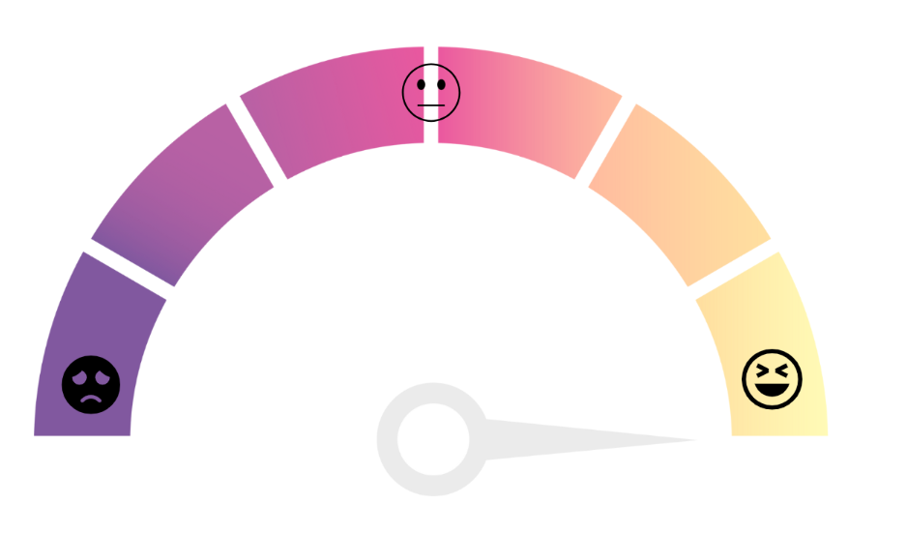
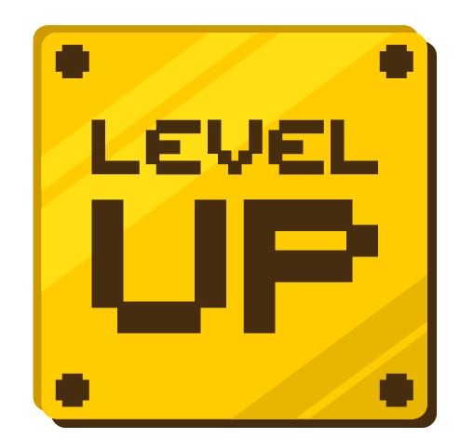

Change Agility
Domani
Oggi

Slide 2

1. Oggi per domani
Quale obiettivo di sviluppo di vuoi dare per sviluppare il tuo potenziale?
- migliorare continuamente le mie capacità di apprendimento e adattamento -
Cosa puoi fare per ottenerlo?
- Sperimentare, curiosare -
Cosa/Chi può aiutarti?
- lavorare con altre persone che magari hanno conoscenze pari o superiori -
Cosa potrebbe ostacolarti?
- Paura del fallimento o insuccesso-
Che impatti avrà sulla tua efficacia personale?
- Maggiore autoconfidenza e resilienza alle difficoltà-
Che impatti avrà sul resto del team?
- Miglioramento del lavoro di squadra e scambio di idee e soluzioni creative -

Slide 3
2. Domani
Prova a rispondere queste domande
Come saprai di avere raggiunto l’obiettivo?
  Quando raggiungerò una maggiore facilità nell'affrontare nuove sfide e nell'adattarmi a situazioni impreviste, con un miglioramento continuo delle mie competenze.
Su quali competenze o risorse interne puoi contare per raggiungerlo?
  Curiosità, resilienza, apertura al cambiamento, e capacità di apprendere dai feedback.
Quali apprendimenti passati ti potrebbero aiutare?
  Esperienze di risoluzione problemi, gestione di imprevisti e successi ottenuti attraverso l'apprendimento continuo.
Cosa è necessario lasciare andare?
  Paura del fallimento, perfezionismo e l'idea che l'apprendimento debba essere sempre lineare.
Come ti sentirai una volta che lo avrai raggiunto?
  Più sicuro di me, sereno nell'affrontare le sfide e motivato a continuare a crescere.
Quale potrebbe essere il primo passo?
  Iniziare con una piccola sfida che mi permetta di sperimentare qualcosa di nuovo, senza paura di sbagliare.

Slide 4
3. Domani
Immagina ora di aver raggiunto il tuo obiettivo, cosa vedrebbero le persone con cui lavori di diverso in te?
Descrivilo qui sotto:
Se avessi raggiunto il mio obiettivo, le persone con cui lavoro noterebbero che:
Maggiore adattabilità: Affronterei i cambiamenti e le sfide con serenità e flessibilità, senza farmi sopraffare dalle difficoltà.
Curiosità e iniziativa: Mi vedrebbero più proattivo nel cercare nuove opportunità di apprendimento e nel proporre soluzioni innovative.
Meno paura del fallimento: Dimostrerei maggiore apertura verso i rischi e la sperimentazione, senza paura di sbagliare.
Maggiore collaborazione: Condividerei più attivamente idee e feedback, migliorando il lavoro di squadra e stimolando la crescita collettiva.
Più autoconfidenza: Mostrerei maggiore sicurezza nelle mie capacità di apprendere e adattarmi rapidamente alle situazioni nuove.
Notes:
Come ti sentiresti se avessi già ottenuto questo obiettivo?
Che cosa potrebbe accadere dopo che l’hai raggiunto?
Su quali risorse puoi contare per raggiungere il tuo obiettivo?
Quale potrebbe essere un primo piccolo passo? Come ti sentirai una volta che lo hai ricevuto?
Come ti sentirai una volta che lo hai ricevuto?
Cosa voglio lasciare?

